Slide 1
六年級 自然與生活科技教學計畫
歡迎各位家長蒞臨 任課教師 : 蔡澤銘

Slide 2
自然課課程模式
課前預習(PagamO前測)
-了解學生程度及課程迷思概念
課堂四學(自學、共學、互學、導學) -進行課程內科學概念的引導學習
筆記記錄(單元筆記學習單、習作)
-進行課程重點整理及補充
精熟學習(PagamO後測、自主學習)
-學習成就評量

Slide 3
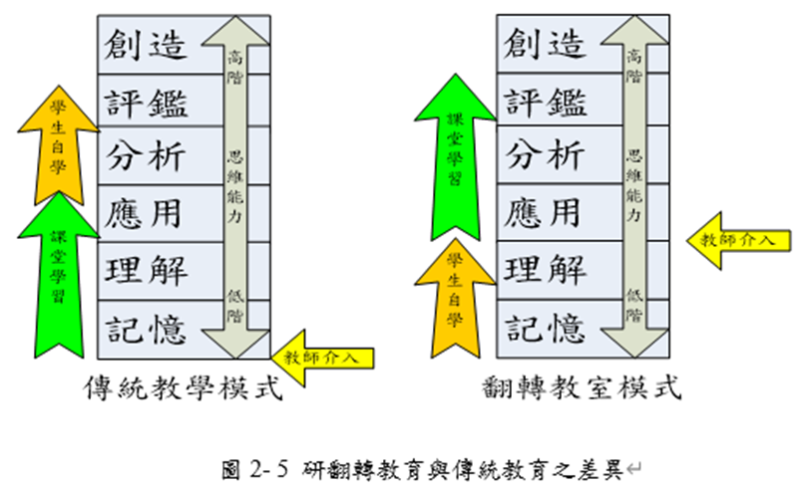
課程模式
關於翻轉教室學習的特點

Slide 4
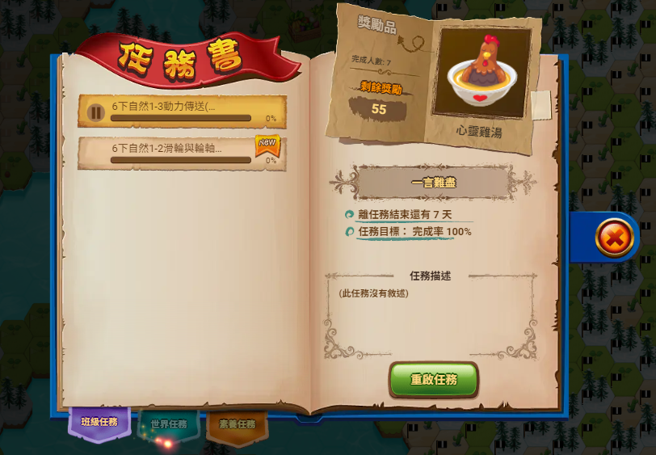
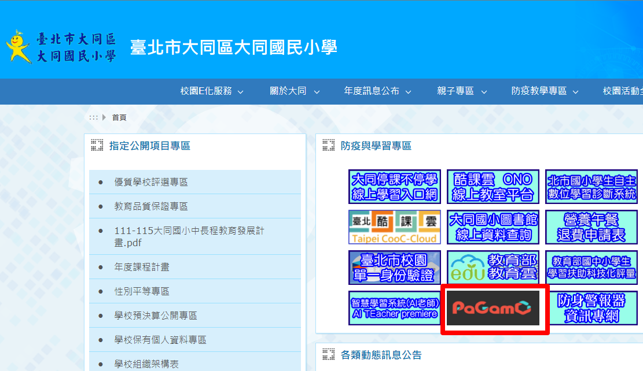
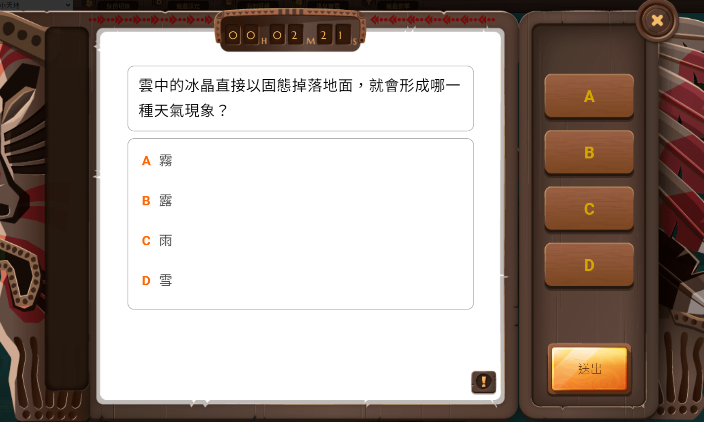
上課方式
課前預習-(自學-挖掘並發現問題) -利用PagamO(前測任務)了解自己的科學概念認知情況

Slide 5
上課方式
課堂互動(討論與實驗)-(共學、互學)
課程問答與討論(利用影片及課本課程內容說明並澄清學生迷思概念)
課程內容進階討論(概念點線面)
動手做實驗(視課程給予)

Slide 6
上課方式
課堂互動(教師導學)
進行以筆記記錄學習重點(學習單)
澄清學生迷思概念
完成習作確認概念認知是否正確

Slide 7
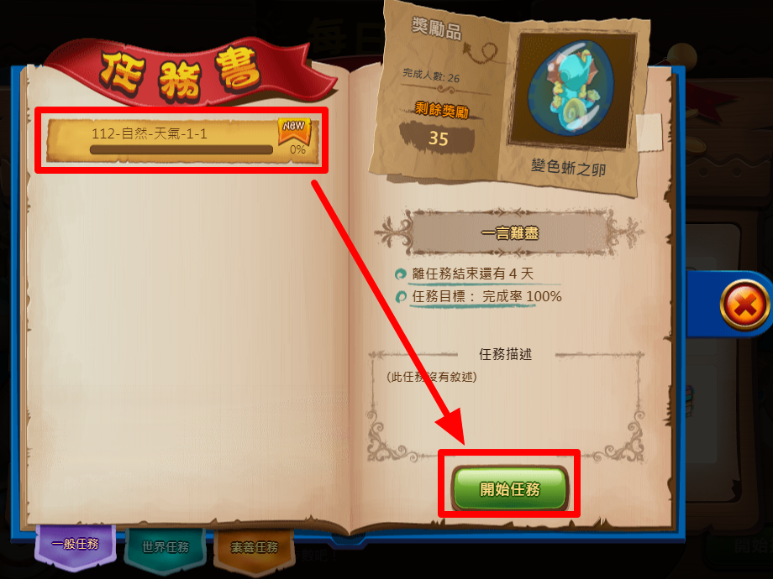
上課方式
課後複習(精熟學習)(後測) -PagamO

Slide 8
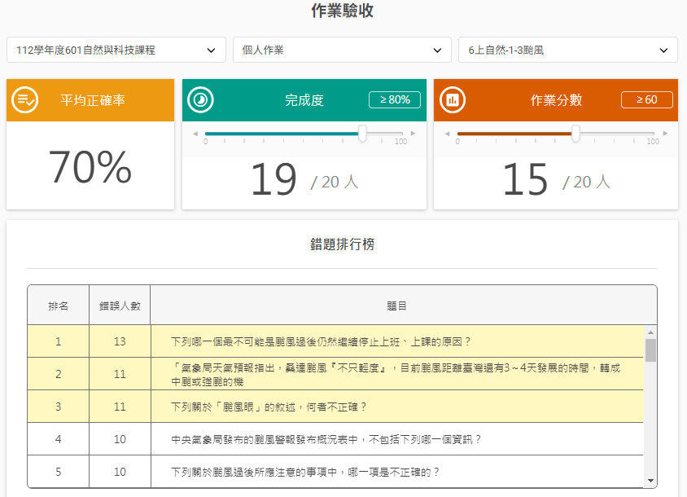
上課方式
迷思概念補救教學(精熟學習) -PagamO教師視角

Slide 9
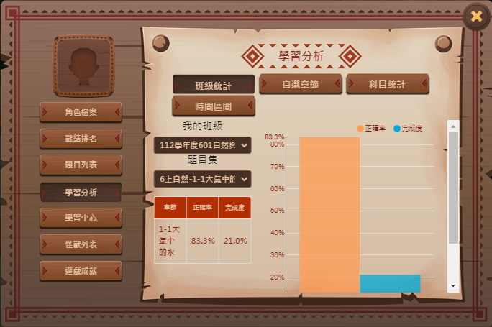
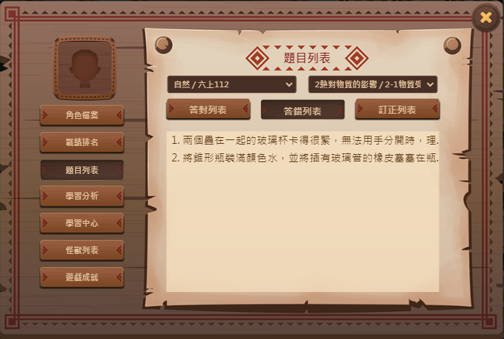
上課方式
迷思概念自主學習(精熟學習) -PagamO學生視角

Slide 10
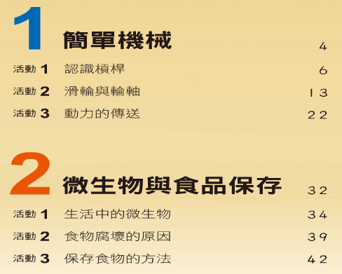
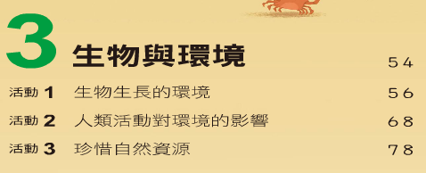
期中定期考查範圍
期末定期考查範圍

Slide 11
成績計算方式
平時成績(50%) (1)作業成績(學習單、習作) (2)小考成績(小考、PagamO成績) (3)平時表現 (4)實作評量
定期評量(50%) (1)期中定期考查 (2)期末定期考查

Slide 12
家長配合事項
關心孩子是否有完成每一單元課程補充學內容(學習單)
關心孩子是否完成自然老師所派送PagamO課程任務(精熟學習)

Slide 13
感謝您的聆聽

